Slide 1
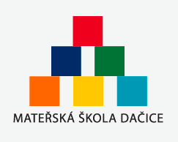



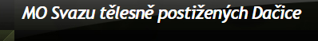
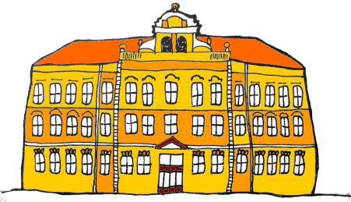





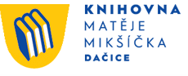

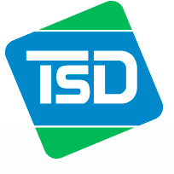




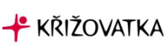


FÓRUM
Zdravého města Dačice
25. dubna 2022

Slide 2
OVĚŘENÉ PRIORITY Z ROKU 2020
1. Opravit povrchy komunikací ve městě
2. Postavit krytý bazén se sportovní halou (jeden objekt)
3. Vracet zeleň do ulic
4. Obchvat města
5. Řešit nedostatek lékařů
6. Zajistit (nepřetržitou) chirurgickou pohotovost
7. Zajistit vyšší teplotu vody na koupališti
8. Zakázat vystavování zboží na fasádách na Palackého náměstí
9. Znovu zavést autobusové spoje Dačice – Brno - Dačice
10. Zvětšit tělocvičnu v SŠTO

Slide 3
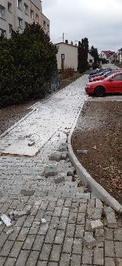
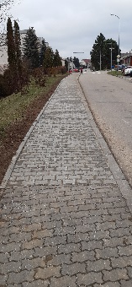
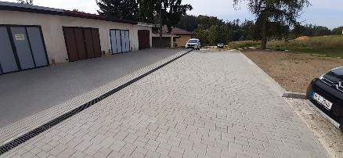
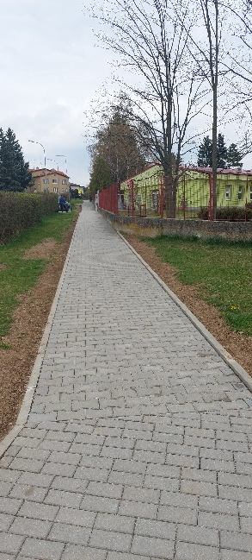
1. Opravit povrchy komunikací ve městě
Oprava chodníků v ulici A. Dvořáka
  Realizováno v roce 2020, zhotovitel: Technické služby Dačice.
Zadán projekt na chodník ke hřbitovu,
  Projekt bude realizován letos.
  Termín výstavby je od 1.7.2022 do 30.9.2022.
  Zhotovitel: J.D.P Stavby, s.r.o.
Zadán projekt na komunikaci okolo čp. 88/II,
  Realizováno v roce 2021, zhotovitelem: SWIETELSKY
Zadán projekt na opravu chodníků okolo čp. 435 - 437, v Nádražní ulici
  Realizováno v roce 2021, zhotovitel: SATES ČECHY, a.s.
Oprava chodníku v ul. Jiráskova a MŠ na Červeném vrchu
  Realizováno v roce 2021, zhotovitel: Technické služby Dačice

Slide 4

1. Opravit povrchy komunikací ve městě
Rekonstrukce sídliště „K Hradišťku“
- Zahájení prací 04/2022
- komplexní rekonstrukce silnice (nové povrchy, podzemní sítě)
- řešeno bude i parkování
- nový způsob regulace dopravy
- nově vznikne i obytná zóna, která omezí rychlost jízdy
- realizaci rekonstrukce provede Sates Čechy za více než 45 mil Kč bez DPH
- dokončení rekonstrukce je plánováno 06/2023

Slide 5
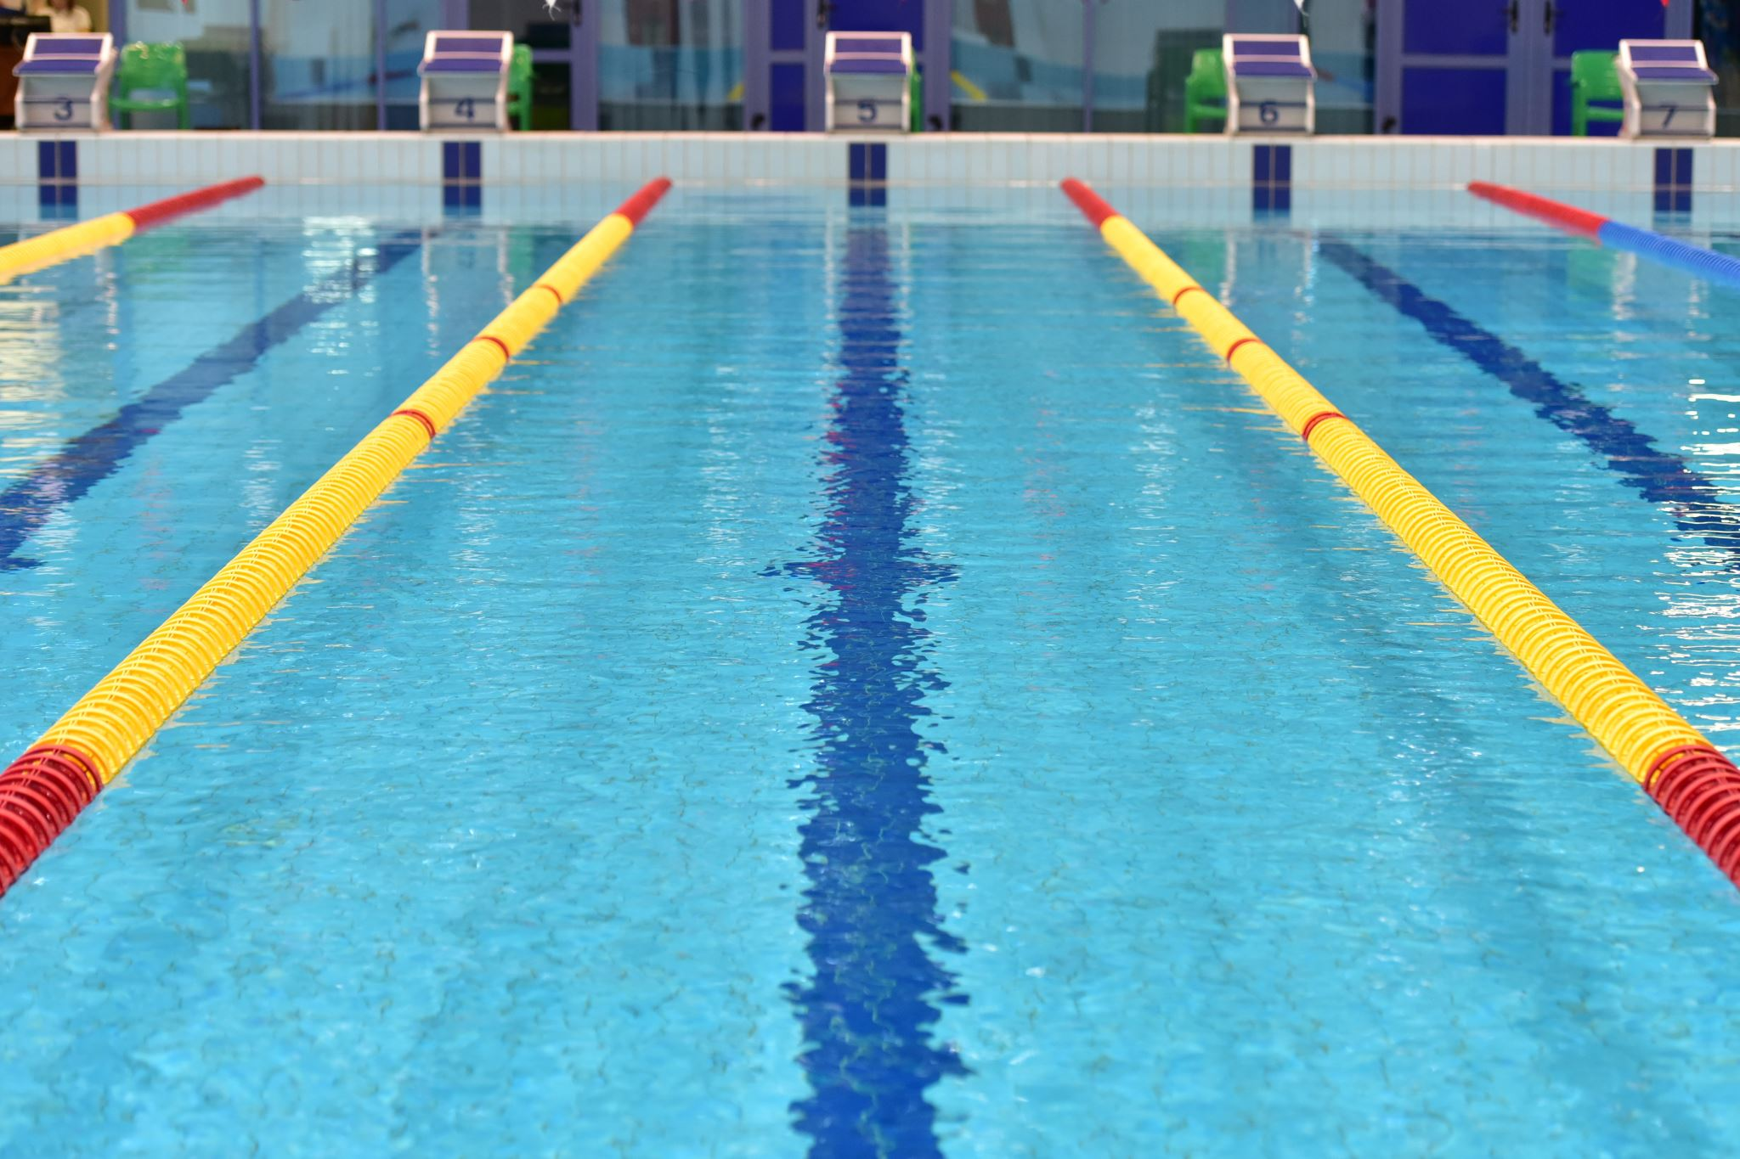

2. Postavit krytý bazén se sportovní halou
(jeden objekt)
Stavba krytého bazénu se sportovní halou je nereálná z ekonomického hlediska:
- drahá výstavba
nákladný provoz.
Provozní náklady téměř dva miliony korun by musely být trvale hrazeny každoročně z rozpočtu města Dačice. Pokud se najde investor a provozovatel sportovního zařízení, získá podporu města.

Slide 6

3. Vracet zeleň do ulic
2020: proběhla výsadba 22 ks stromů v Dačicích a místních částech v rámci projektu Klimagrünn; v listopadu 2020 bylo vysázeno 26 ks stromů z rozpočtu města.
2021 byl realizován projekt "Výsadba listnatých stromů na veřejných prostranstvích v Dačicích" (Výzvy č. 9/2019 MŽP ČR)
Cílem projektu bylo doplnění a rozšíření stávající zeleně v Dačicích,
a to v 7 lokalitách:
ul. U Stadionu,
prostor před starým hřbitovem,
Havlíčkovo náměstí,
pod vodojemem,
roh ulic Mládežnická a Tyršova,
Dlouhá ulice u workoutu
podél chodníku na Nivy.

Slide 7
3. Vracet zeleň do ulic
Celkem bylo vysazeno 39 stromů.
Ke všem stromům byly zároveň dodány i zavlažovací vaky, které se ve městě u nově vysazovaných stromů osvědčují už od roku 2019.
Celkové náklady činily 262.542,50 Kč a výše poskytnuté podpory (způsobilé výdaje) byla 220.133,00 Kč.
Podobná výzva pro projekty na výsadbu stromů byla vypsána MŽP ČR znovu s příjmem žádostí do 31.12.2023. V současné době hledáme další vhodné lokality pro výsadbu, abychom mohli žádost podat.

Slide 8
3. Vracet zeleň do ulic
V příštích letech bude snaha ve výsadbách pokračovat,
ať už z vlastních zdrojů nebo s pomocí různých dotačních titulů.
Město Dačice také nakoupilo zavlažovací vaky,
které se instalují ke každému nově vysazenému stromu.
Výsadbu nových stromů, případně náhradní výsadbu, provádíme průběžně a je financována z rozpočtu města.

Slide 9
4. Obchvat města
2012: zastupitelstvo města schválilo pokračování v projektové přípravě stavby "Studii proveditelnosti severního obchvatu Dačic„.
Až do roku 2016 probíhala jednání a byla navržena a následně zpracována studie na alternativní trasu severního obchvatu Dačic.
2017: zástupci Jihočeského kraje obdrželi všechna požadovaná vyjádření ke studii alternativní trasy severního obchvatu Dačic.

Slide 10
4. Obchvat města
2021: vydání 8. aktualizace Zásad územního rozvoje Jihočeského kraje
2022: zahájení zadávacího řízení zadání nadlimitní veřejné zakázky na služby „Provedení podrobného inženýrskogeologického průzkumu pro stavbu Severní obchvat Dačic
Odhad realizace 10-15 let do začátku stavby.
Odhadované náklady 300 až 500 mil. Kč.

Slide 11
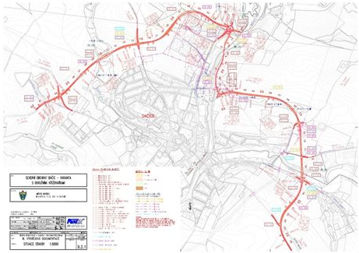

4. Obchvat města

Slide 12
5. Řešit nedostatek lékařů
6. Zajistit (nepřetržitou) chirurgickou pohotovost
S krajem probíhají intenzivní jednání ohledně zajištění většího množství lékařů.
Řešení je komplikované, protože se jedná o celorepublikový problém.
Někteří občané však již zaznamenali změnu obvodního lékaře v ordinaci MUDr. Tomandla, který si již užívá zaslouženého důchodu, a alespoň touto cestou děkujeme za poskytovanou péči občanům Dačicka, rádi jsme v jeho ordinaci přivítali MUDr. Z. Heřmánka.

Slide 13

5. Řešit nedostatek lékařů
6. Zajistit (nepřetržitou) chirurgickou pohotovost
Město Dačice se připojilo k dotačnímu programu Jihočeského kraje:
„Dostupná zdravotní péče v Jihočeském kraji“ v oboru
praktický lékař pro děti a dorost formou poskytnutí motivačního bonusu ve výši 200.000 Kč a nabídky pronájmu bytu
zubní a všeobecný praktický lékař formou poskytnutí motivačního bonusu nabídky pronájmu bytu
Snahou města je zajištění dostupných kvalifikovaných zdravotních služeb obyvatelům Dačic.

Slide 14
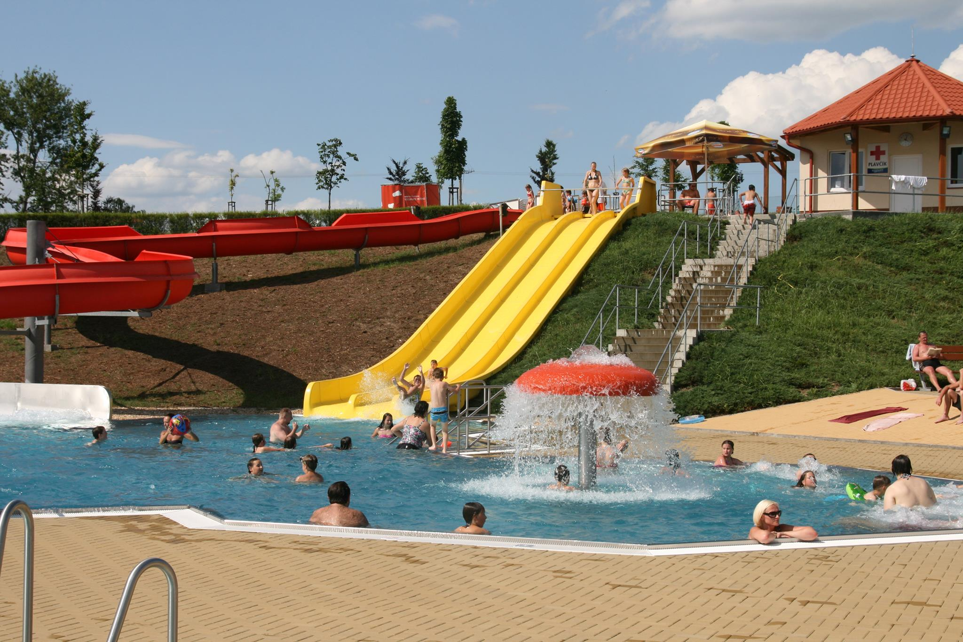
7. Zajistit vyšší teplotu vody na koupališti
Byla zpracována studie.
Ze studie vyplývá několik variant řešení vyšší teploty vody.
Bohužel navrhované varianty jsou velmi ekonomicky náročné.

Slide 15
8. Zakázat vystavování zboží na fasádách na Palackého náměstí
Odbor správy majetku vypracoval podklady pro Odbor vnitřních věcí, (dále jen OVV).
Byla vytipována povolená předsunutá prodejní místa.
Na Palackého náměstí byl navržen striktní zákaz předsunutých prodejních míst.
OVV zpracoval a nechal schválit v Radě města úpravu Tržního řádu, jeho dodržování má v gesci Městská policie.

Slide 16

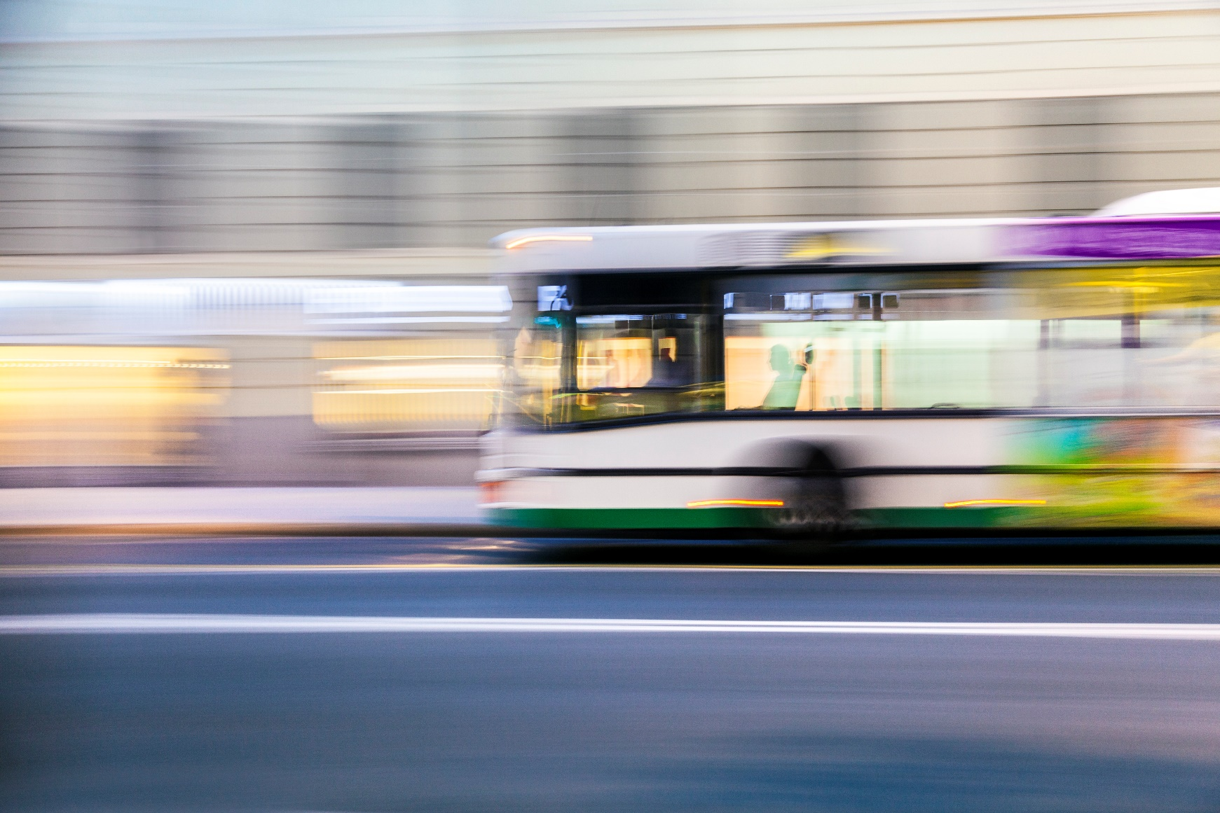
9. Znovu zavést autobusové spoje
Dačice - Brno – Dačice
Po mnoha jednáních se podařilo obnovit přímé autobusové spoje Dačice – Brno - Dačice.
Přímé spoje zajišťuje United Buses.
V současné době se také řeší nové jízdní řády, které vstupují v platnost cca od poloviny června.
Firma dále řeší licenci na tuto linku, musí mít od každého kraje povolení provozu dané linky.

Slide 17
10. Zvětšit tělocvičnu v SŠTO
Je zpracovaná studie na rekonstrukci a rozšíření stávající sportovní haly u SŠTO.
Na realizaci akce je uzavřena smlouva o spolupráci s Jihočeským krajem.
V říjnu 2020 bylo vyhlášeno výběrové řízení na zpracování projektové dokumentace všech stupňů, která byla v roce 2021 zpracována a stavba povolena.

Slide 18
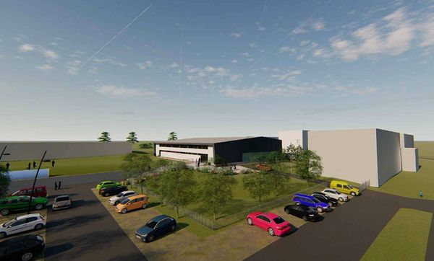
10. Zvětšit tělocvičnu v SŠTO

Slide 19



ŘEŠENÉ PRIORITY Z ROKU 2020
Opravit povrchy komunikací ve městě
Postavit krytý bazén se sportovní halou (jeden objekt)
Vracet zeleň do ulic
Obchvat města
Řešit nedostatek lékařů
Zajistit (nepřetržitou) chirurgickou pohotovost
Zajistit vyšší teplotu vody na koupališti
Zakázat vystavování zboží na fasádách na Palackého náměstí
Znovu zavést autobusové spoje Dačice – Brno - Dačice
Zvětšit tělocvičnu v SŠTO

Slide 20

CO NÁS ČEKÁ V RÁMCI ZDRAVÉHO MĚSTA
Do práce na kole - květen
Osminohý běh v Malém Pěčíně – 01.05.
Cvičení pro zdravá záda s Hankou Noskovou – 06.05.
Farmářské a řemeslné trhy + Férová snídaně +
Den bez tabáku aneb Branou Podyjí na kole a pěšky - Oficiální zahájení cykloturistické sezóny 2022 v Jihočeském kraji - 14.05.
Na kole dětem, Mírový běh – 21.05.
Den sportu, Vyhlášení DPNK – 11.06.
Parní léto aneb „Den bez aut„ - 06.08.
Den prevence 14.09.
Běh pro Světlušku – 24.09.
Farmářské a řemeslné trhy – 08.10.
Okno jarmark – 12.11.

Slide 21

DĚKUJI ZA POZORNOST
KONTAKT
Zdravé město Dačice a MA21
T: 384 401 286
E: zdravemesto@dacice.cz

